Slide 1
Mycontactmanager

Slide 2
Sommario
Requisiti progettuali
Diagramma delle classi e di sequenza
Cambiamenti in corso d'opera
Testing e dimostrazione

Slide 3
Requisiti progettuali

Slide 4
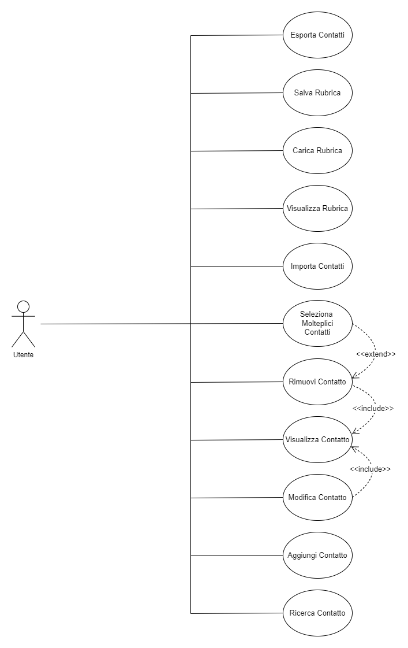
Casi d'uso
Visualizza rubrica
Visualizza contatto
Aggiungi contatto
Modifica contatto
Rimuovi contatto
Seleziona molteplici contatti
Ricerca contatto
Salva rubrica
Carica rubrica
Esporta contatti
Importa contatti

Slide 5
Diagramma delle classi

Slide 6
Diagrammi di sequenza

Slide 7
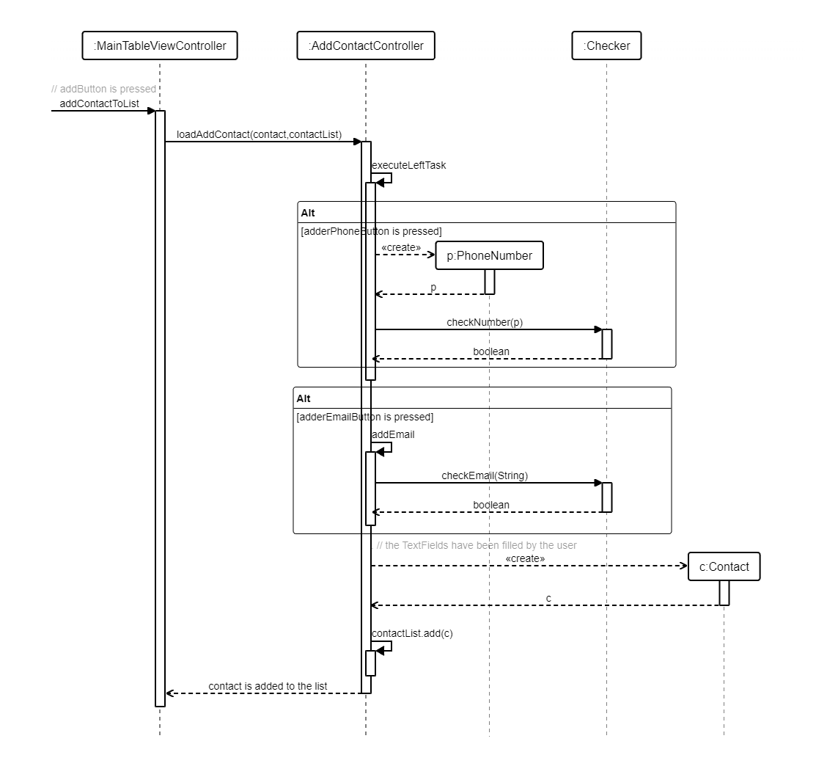
Aggiungi contatto

Slide 8
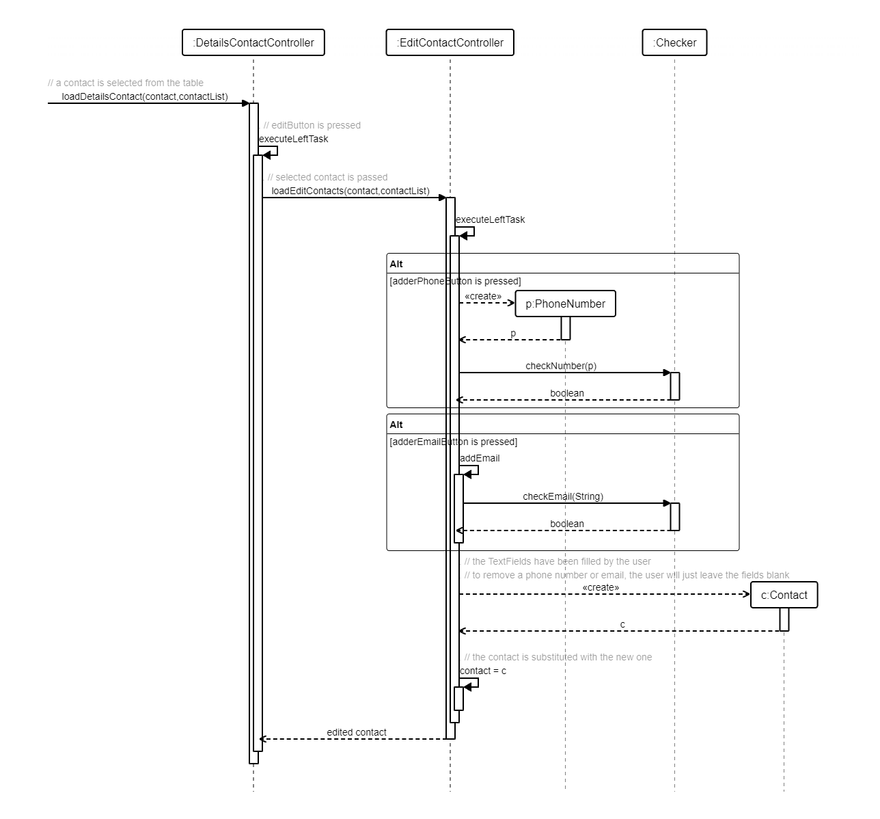
Modifica contatto

Slide 9
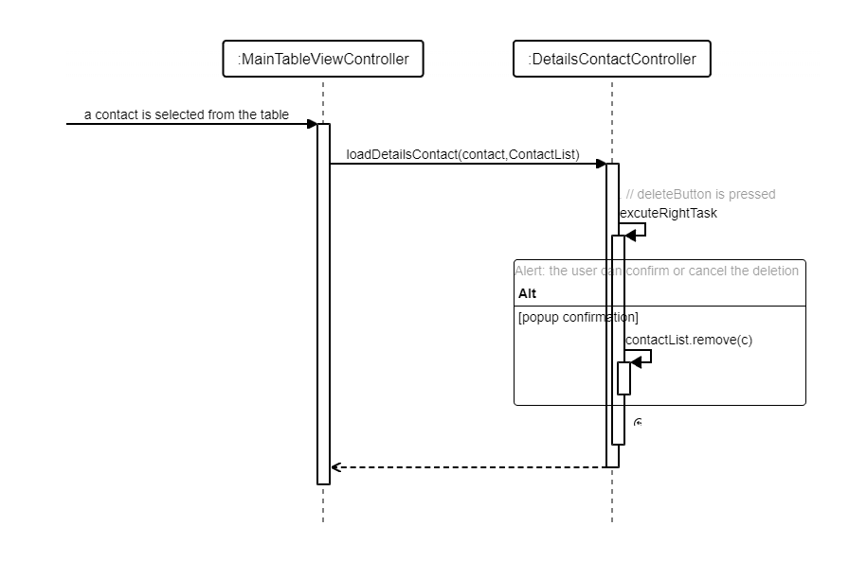
Rimuovi contatto

Slide 10
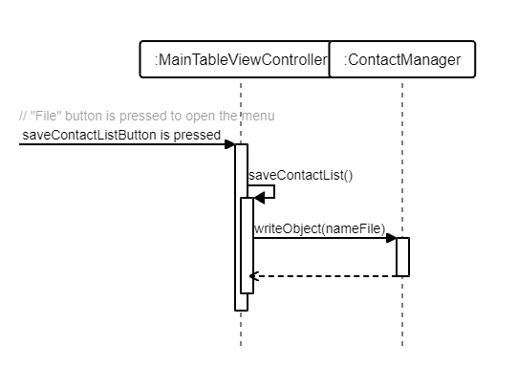
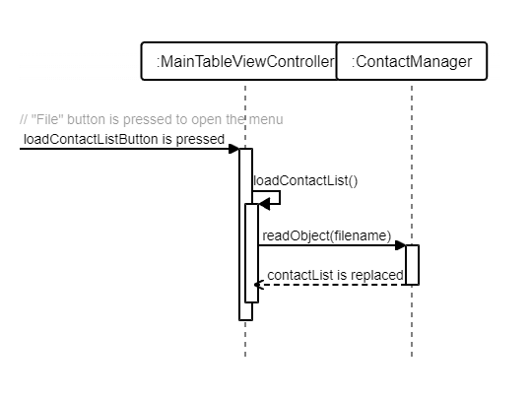
Salva rubrica
Carica rubrica

Slide 11
Cambiamenti in corso d'opera

Slide 12
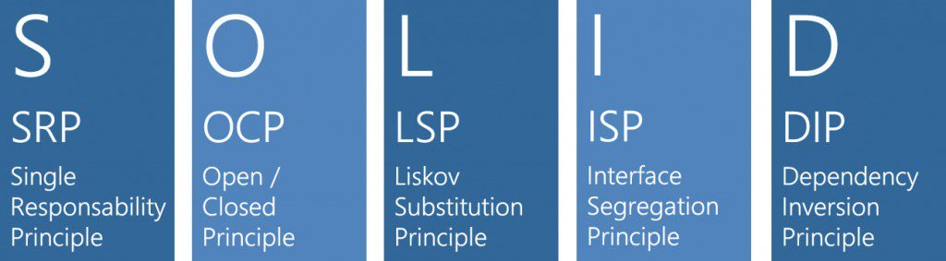
Principi di buona progettazione

Slide 13
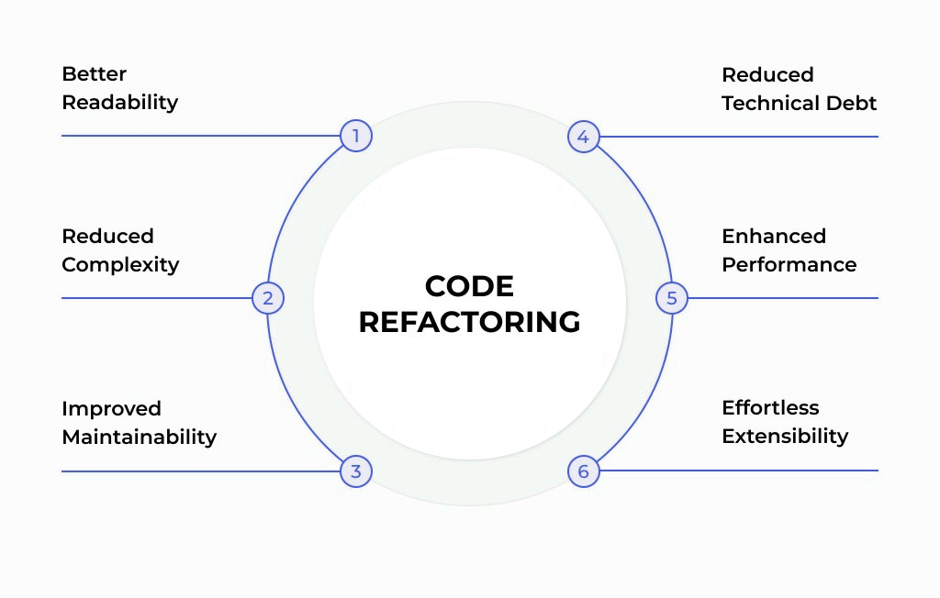
refactoring

Slide 14
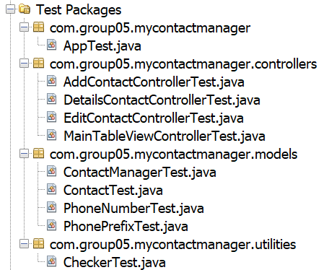


testing

Slide 15
dimostrazione

Slide 16
THANK YOU
Alessandro Petti
Alessandro Sabia
Alfonso Villani
Giovanni Lamberti

